Slide 1
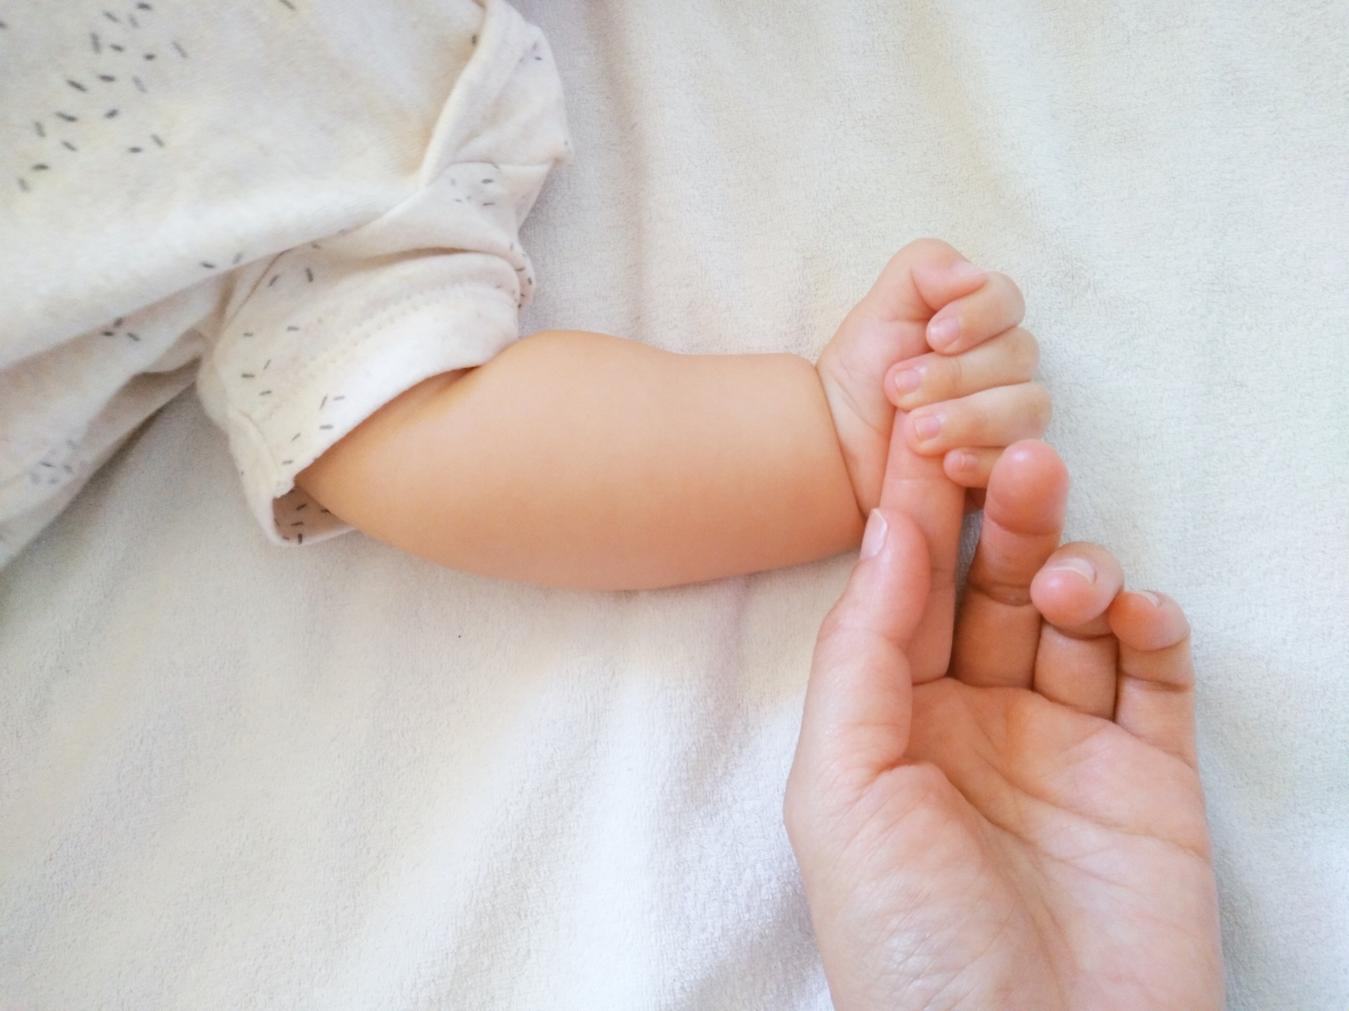
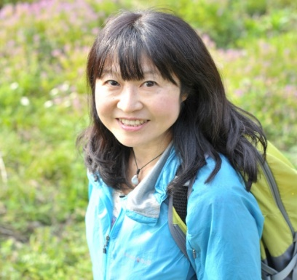
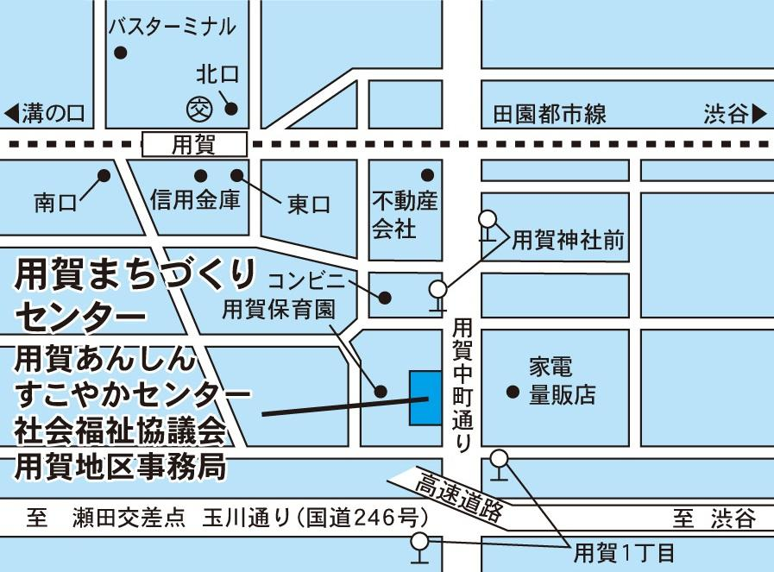
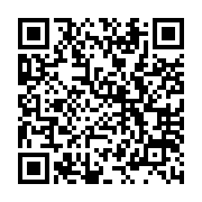
守りたい
この子のために防災講座
用 | 賀 | 地 | 区 | 社 | 会 | 福 | 祉 | 協 | 議 | 会
子 | 育 | て | 世 | 代 | 向 | け | 講 | 座
防災に役立つ
プレゼントも用意！
持ち運びに便利な水袋と
せたがや防災ブック
９月４日(土)
10:00～12:00
講座内容
1.用賀地区の避難所、在宅避難について
用賀まちづくりセンター職員
2.子育て世代のための防災講座
アウトドア防災ガイド あんどう りす氏
開催日時
講師紹介
定 員・会場参加12組（先着順）
お子様と一緒に参加できます
見守りスタッフやおもちゃなどあります
・zoom（視聴のみ）15名
アウトドア防災ガイド
あんどう りす さん
阪神淡路大震災の経験と
アウトドアスキルを使った
日常にも役立つ防災情報が聞けます。
生きる知恵が得られると好評で、口コミで全国に広がり講演は毎年１００回以上！
・女性防災ネットワーク東京呼びかけ人
・FM西東京パーソナリティ
・著作「家族の笑顔を守る暮らしの知恵りすの四季
だより」新建新聞社 他
参加費 無料
（社協会費で負担しております）
会 場
用賀まちづくりセンター
3階 活動フロア
（用賀２－２９－２２）
申込方法
下記QRコードから、または下記事務局にお電話にてお申込みください。
申込受付後、申込完了メール
が届きます。定員となり次第、
受付を終了いたします。
まちづくりセンター3階 活動フロア
お問合せ：社会福祉協議会用賀地区事務局
０９０-９８１８-３７４０

